Slide 1







ЕДИНОЕ ОБРАЗОВАТЕЛЬНОЕ ПРОСТРАНСТВО КАК МЕХАНИЗМ РАЗВИТИЯ МУНИЦИПАЛЬНОЙ СИСТЕМЫ ОБРАЗОВАНИЯ

Slide 2
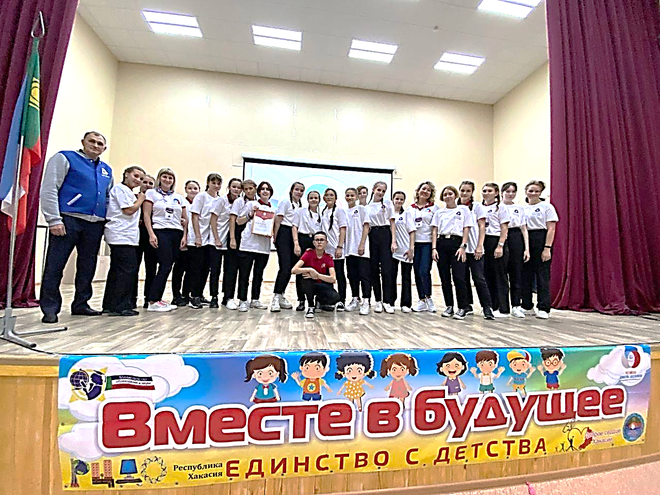
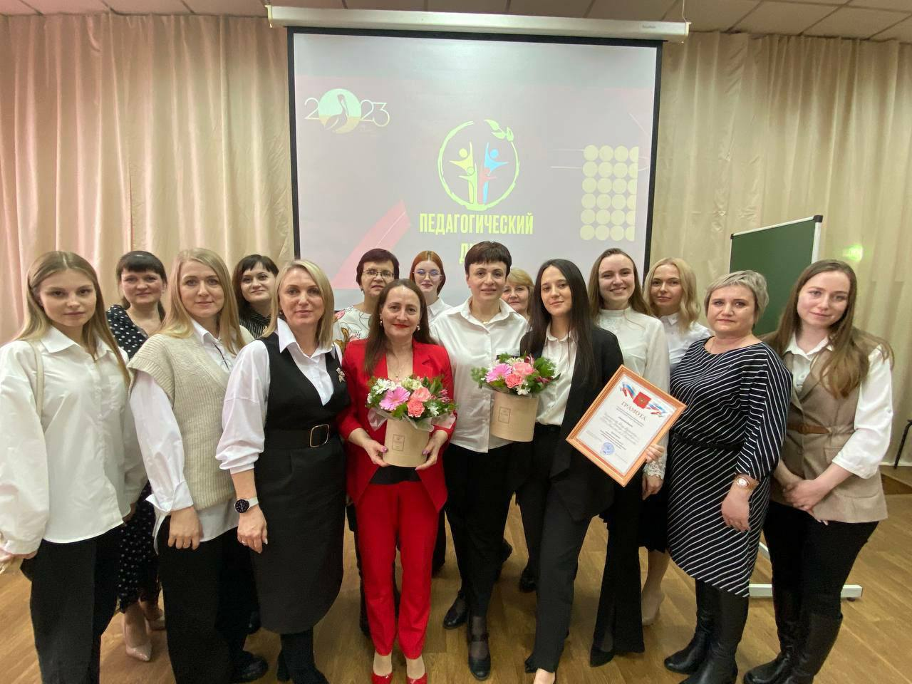
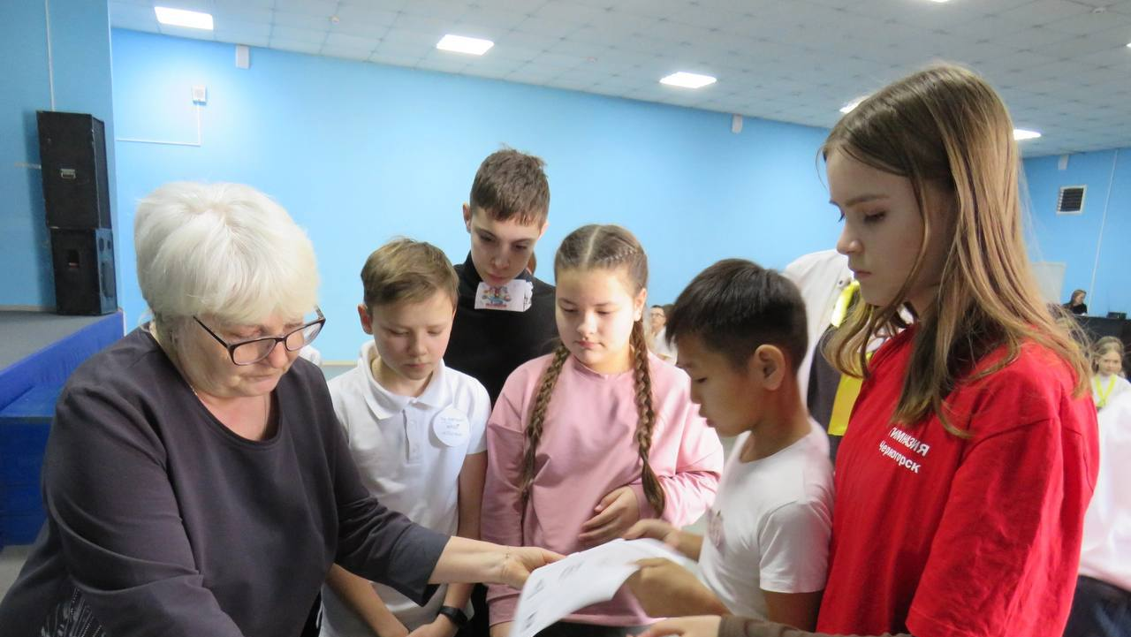
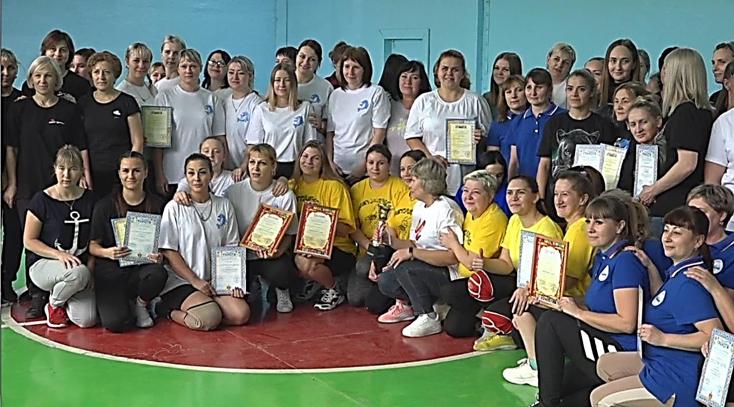
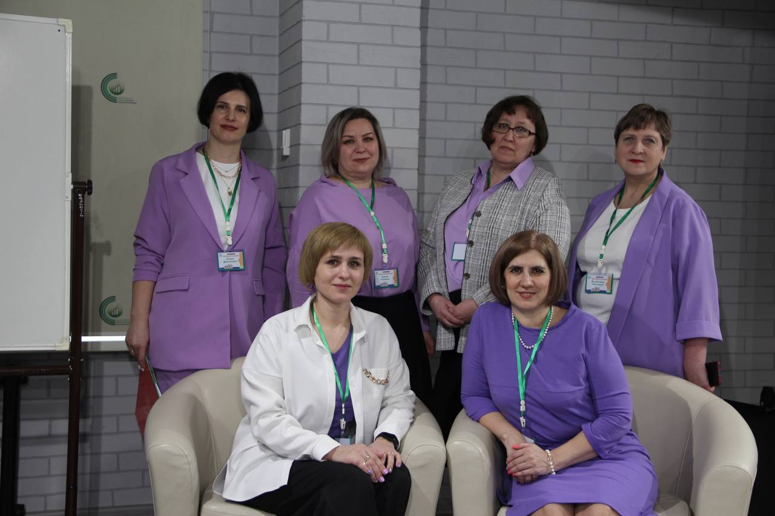
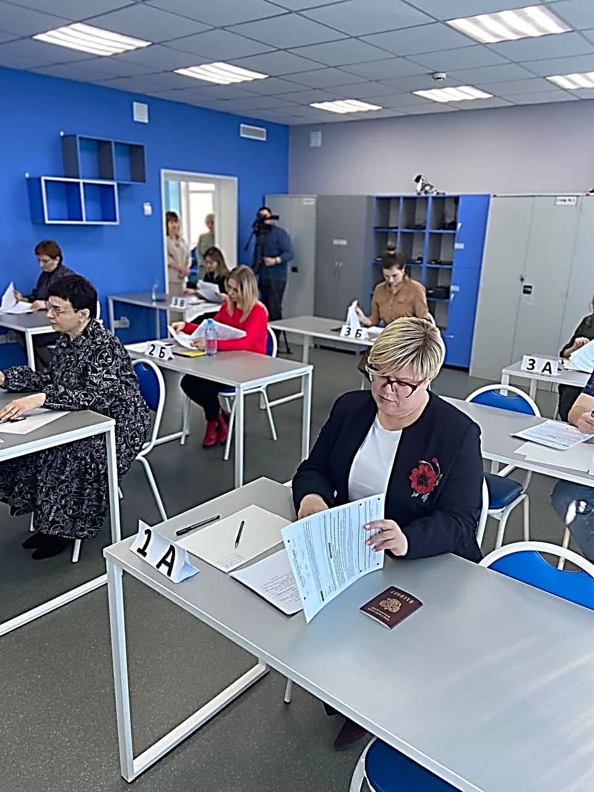
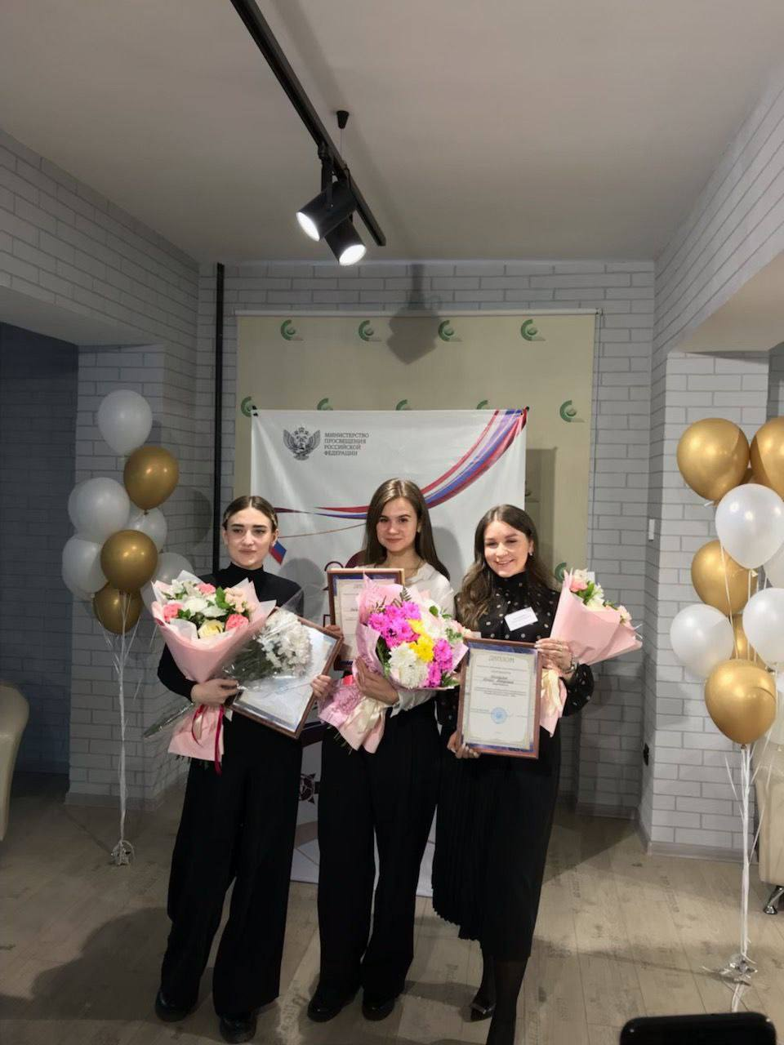

Slide 3



ОБРАЗОВАНИЕ – ЭТО НЕ УСЛУГА

Slide 4




Slide 5


РАБОТА ПО СОВЕРШЕНСТВОВАНИЮ СИСТЕМЫ ОПЛАТЫ ТРУДА:
ЕДИНЫЕ ПОДХОДЫ К ФОРМИРОВАНИЮ З/П
ВЫПЛАТЫ ЗА НОВЫЕ КК: ПЕДАГОГ-МЕТОДИСТ; ПЕДАГОГ-НАСТАВНИК

Slide 6






ФОРМИРОВАНИЕ ЕДИНОГО ОБРАЗОВАТЕЛЬНОГО ПРОСТРАНСТВА
КАК ОДНО ИЗ КЛЮЧЕВЫХ НАПРАВЛЕНИЙ РАЗВИТИЯ СИСТЕМЫ ОБРАЗОВАНИЯ СТРАНЫ
ОБНОВЛЕНЫ УТВЕРЖДЕНЫ

Slide 7

С.С.Кравцов:
в России до конца
2025 года появятся
ЕДИНЫЕ государственные учебники по всем предметам

Slide 8

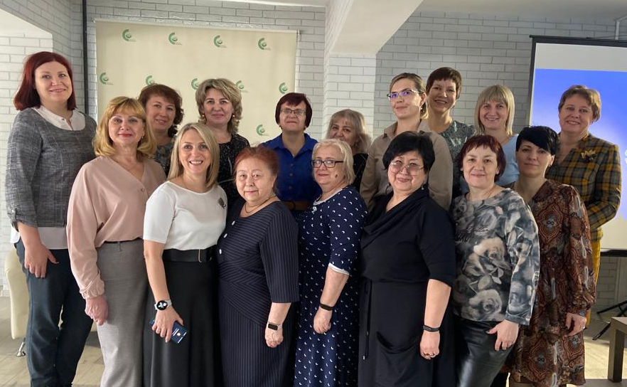
УЧАСТНИКИ ПРОЕКТА:
СОШ №7
СОШ №20
ГИМНАЗИЯ
ЛИЦЕЙ

Slide 9


ПРОЕКТ:
с 01.09.2023г. ВВЕДЕНЫ СТАВКИ СОВЕТНИКОВ в 10 ОО:
СОШ №4
СОШ №5
СОШ №7
СОШ №9
СОШ №15
СОШ №16
СОШ №19
СОШ №20
ГИМНАЗИЯ
ЛИЦЕЙ
Основной их задачей является вовлечение школьников в общественно - полезную деятельность

Slide 10

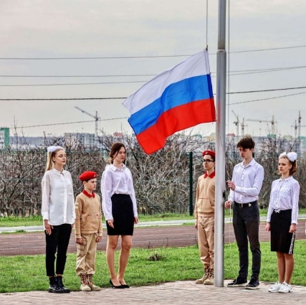
ПРОЕКТ:

Slide 11














  ШСК «Триумф»
  ШСК
  ШСК «Старт»
  ШСК «Старт»
  ШСК «Старт»
  ШСК «Карате -киокусинкай"
СОШ №7 (ООШ №6, №13)
НОШ №3
СОШ №9
СОШ №15
СОШ №16
Гимназия
  ШСК "Спортивная слава Лицея"
  ШСК «Надежда»
  ШСК "Звезды спорта"
  ШСК «Гроза»
  ШСК «Ястребы»
  ШСК «Форсаж»
Лицей
СОШ №19
СОШ №20
СОШ №1
СОШ№4
СОШ№5

Slide 12
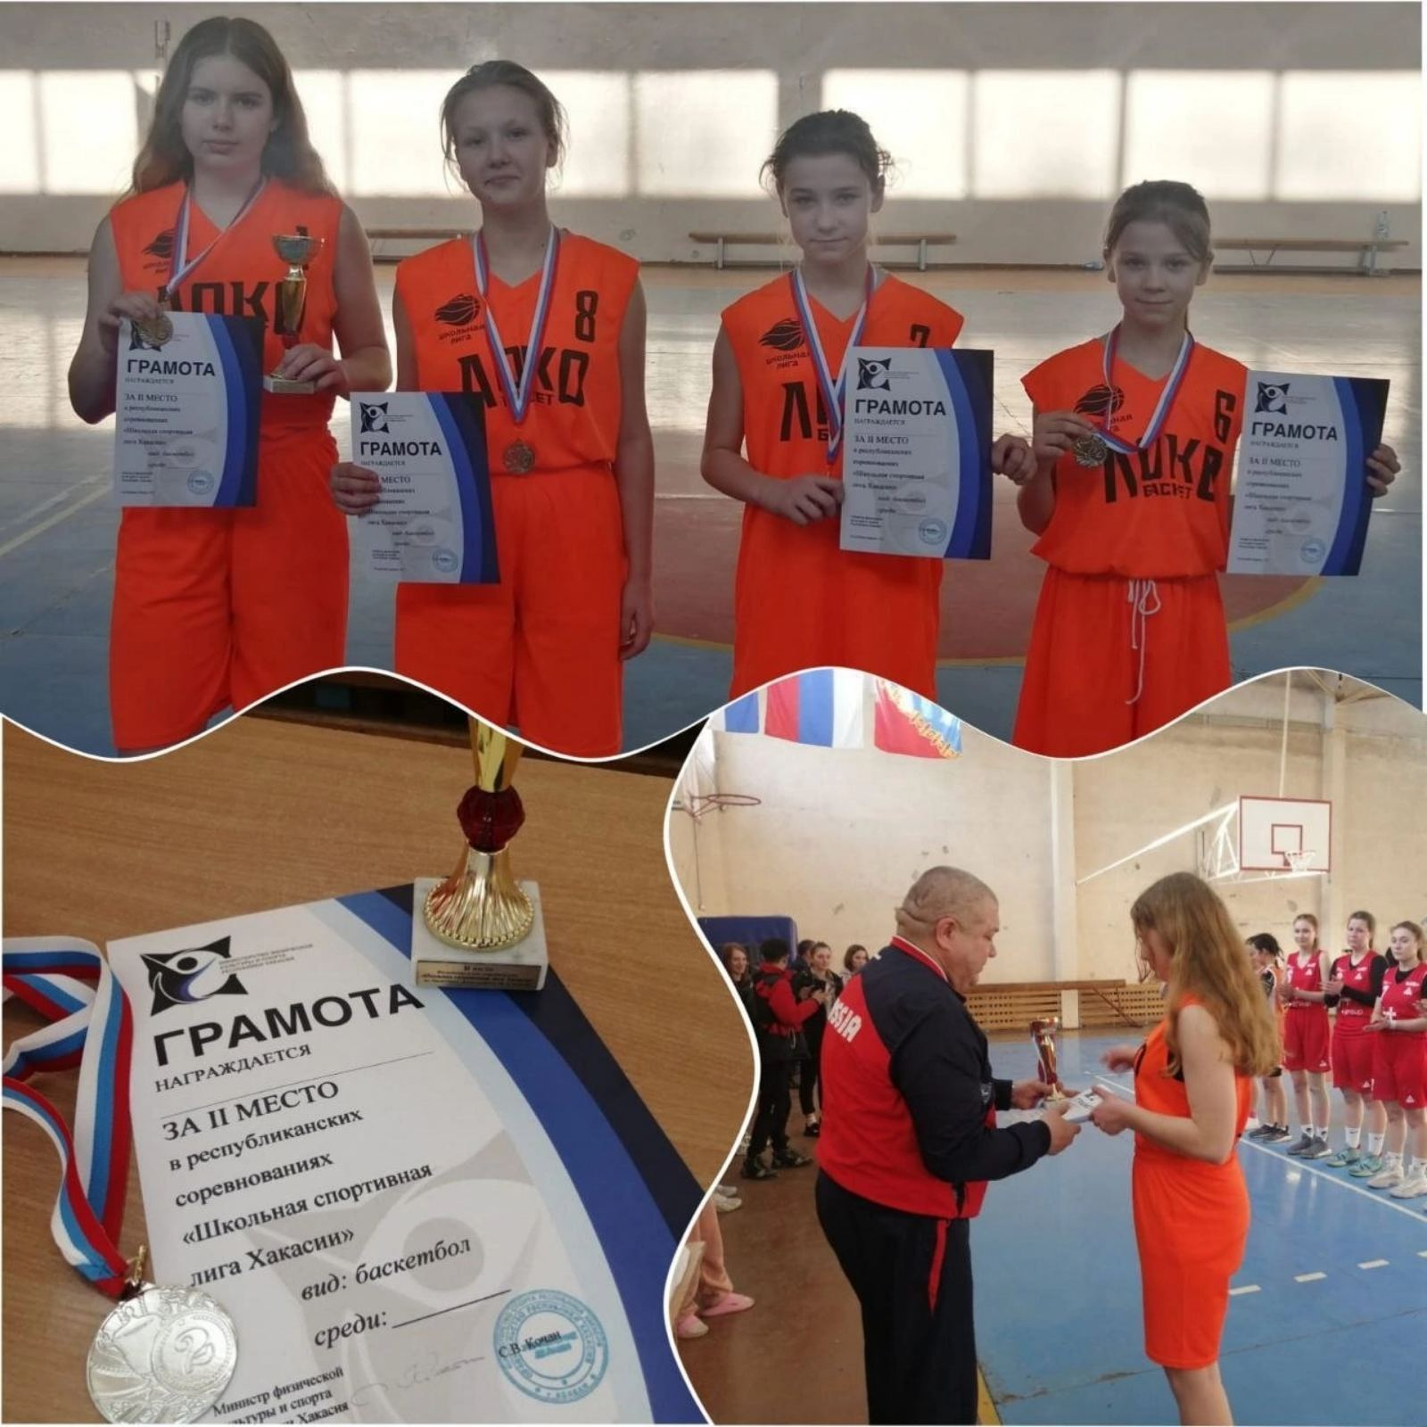
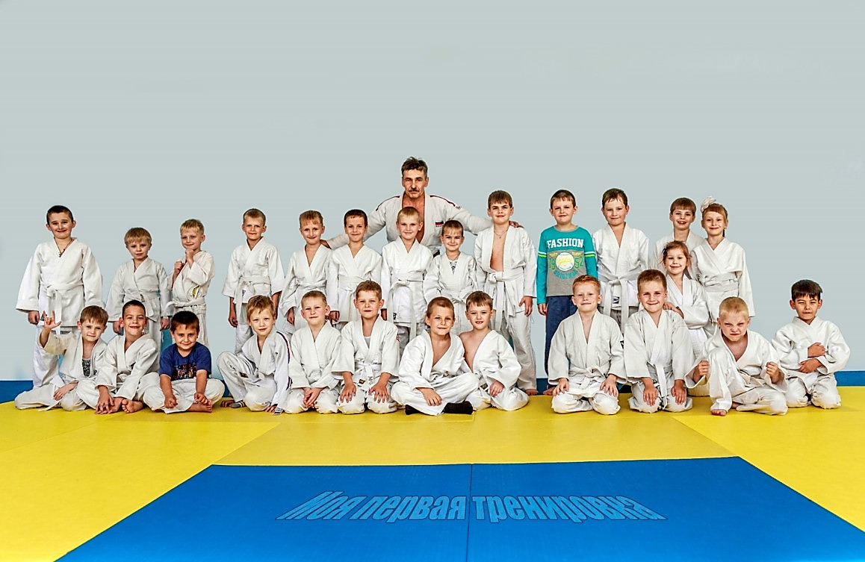
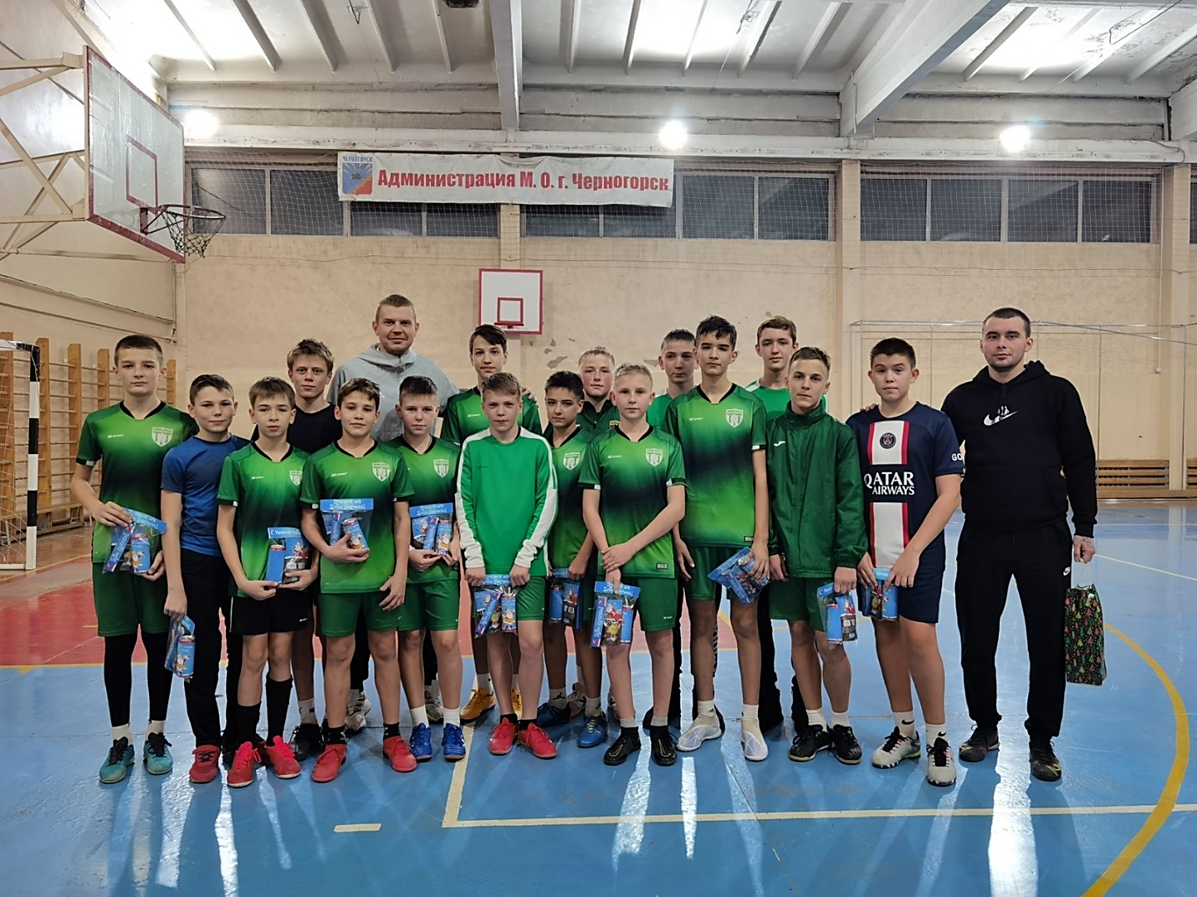
Номинация: "Звезды школьного спорта":
1 место - ШСК Надежда, МБОУ "СОШ № 19
Всероссийский смотр-конкурс на лучшую постановку физкультурной работы и развитие массового спорта среди школьных спортивных клубов в 2022/2023 учебном году

Slide 13


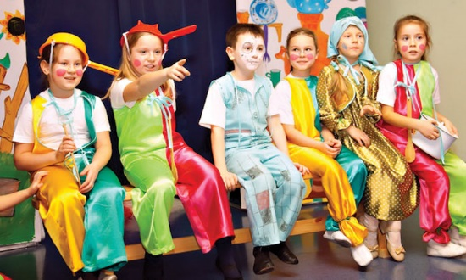

Slide 14


Slide 15

ПРОФОРИЕНТАЦИОННАЯ РАБОТА В ШКОЛЕ

Slide 16

Работодатели- 5 ОО города Черногорска
Главная задача - трудоустройство студентов после обучения
СОШ №7
СОШ №19
ЛИЦЕЙ
ДОО
КОЛОСОК
ДОО ЯГОДКА
ФЕДЕРАЛЬНЫЙ ПРОЕКТ:
с 1 сентября 2023 года на базе ГБПОУ РХ ЧТОТ откроется кластер среднего профессионального образования «Педагогика»

Slide 17


ВНЕДРЕНИЕ ЦИФРОВЫХ ТЕХНОЛОГИЙ
В ОБРАЗОВАНИЕ

Slide 18



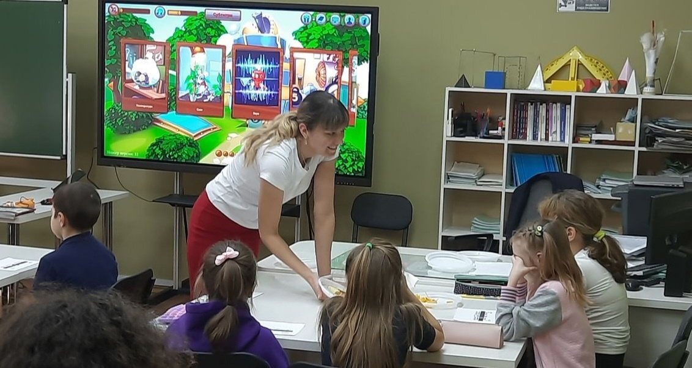
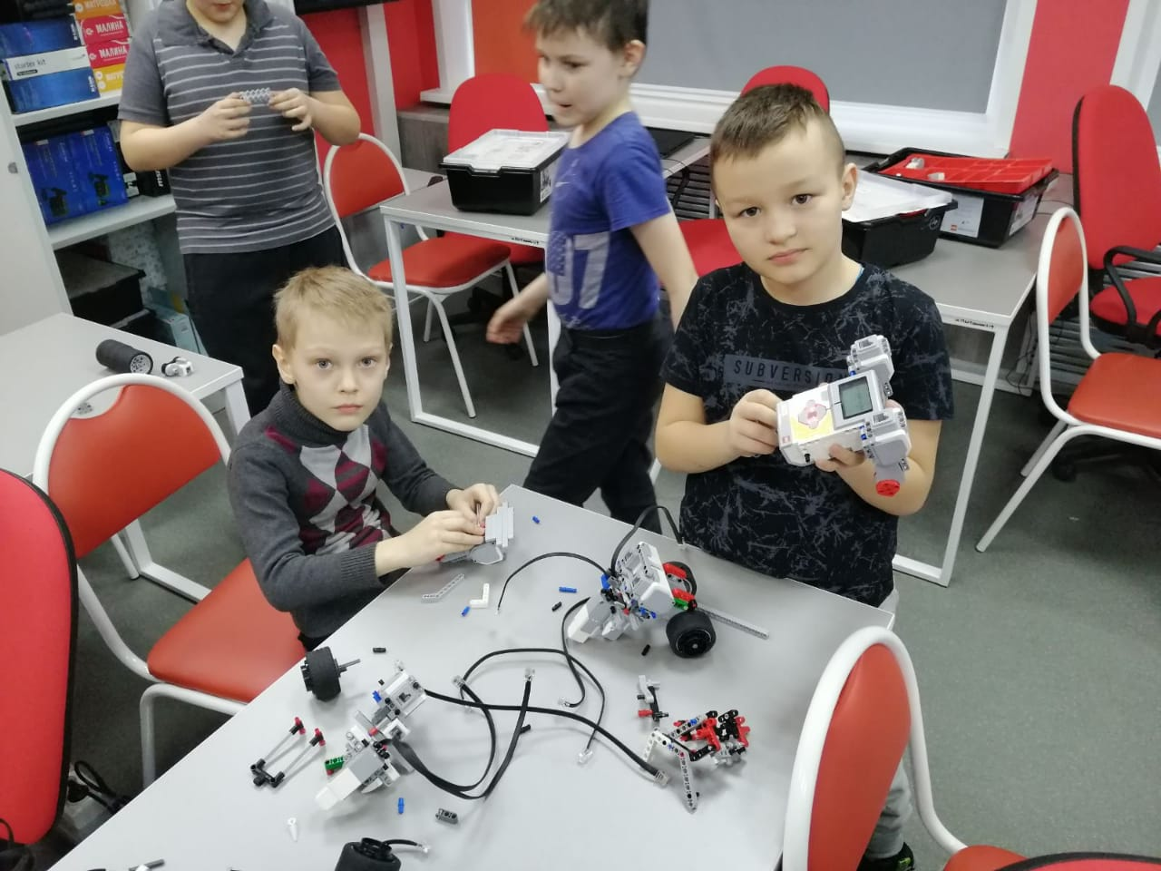

Slide 19
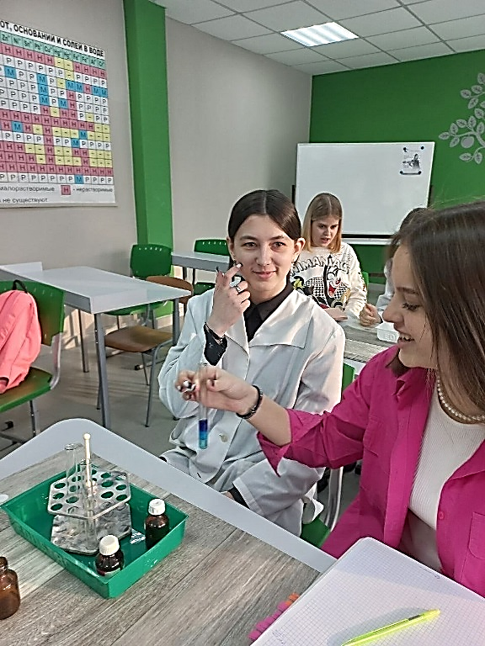
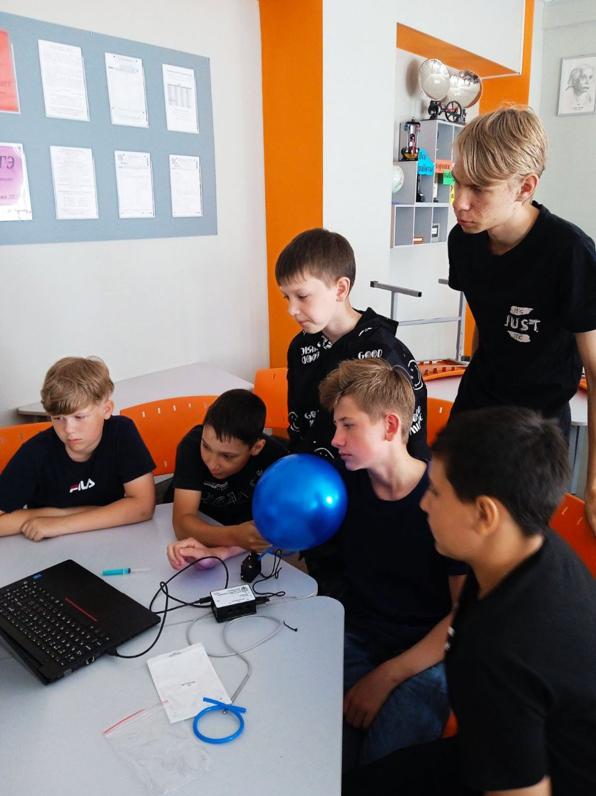
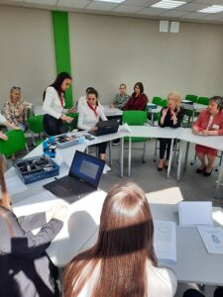

СОШ №7 СОШ №19 ГИМНАЗИЯ ЛИЦЕЙ

Slide 20


Осенью 2023 года впервые пройдет
аккредитационный мониторинг
образовательных организаций
всех уровней образования

Slide 21

ЕДИНОЕ ОБРАЗОВАТЕЛЬНОЕ ПРОСТРАНСТВО КАК МЕХАНИЗМ РАЗВИТИЯ МУНИЦИПАЛЬНОЙ СИСТЕМЫ ОБРАЗОВАНИЯ

